Slide 1
生成式人工智能（AIGC） 在人文社科领域的文献计量分析
A Bibliometric Analysis of Generative AI in Humanities and Social Sciences
研究现状 · 热点演化 · 前沿趋势 | 2015-2026
项目团队
《文献计量学》课程期末项目
董恒清（组长） 温明辉 杨永康 马子雄 职明东
2026年6月 | Week 15&16
1 / 10

Slide 2
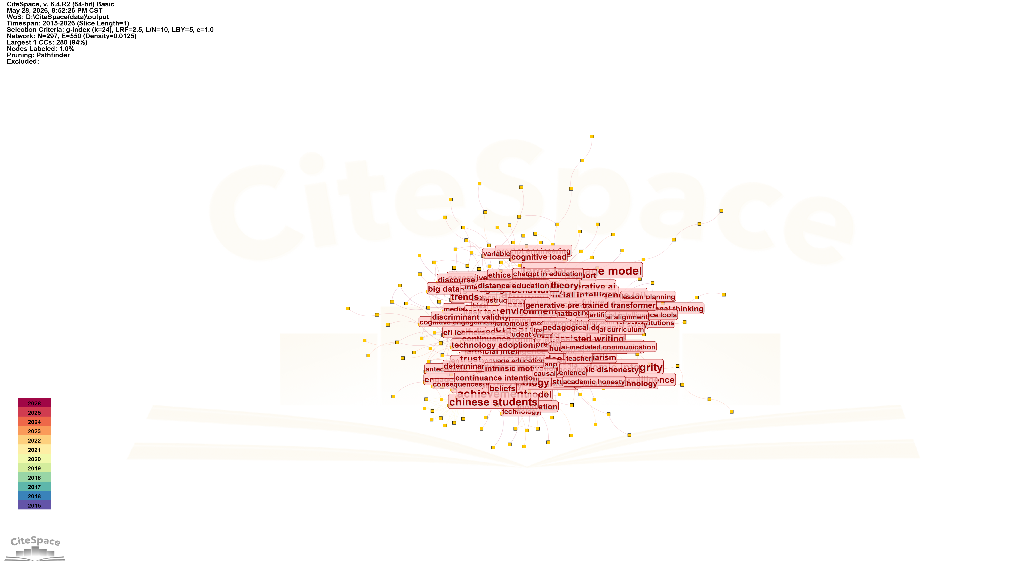
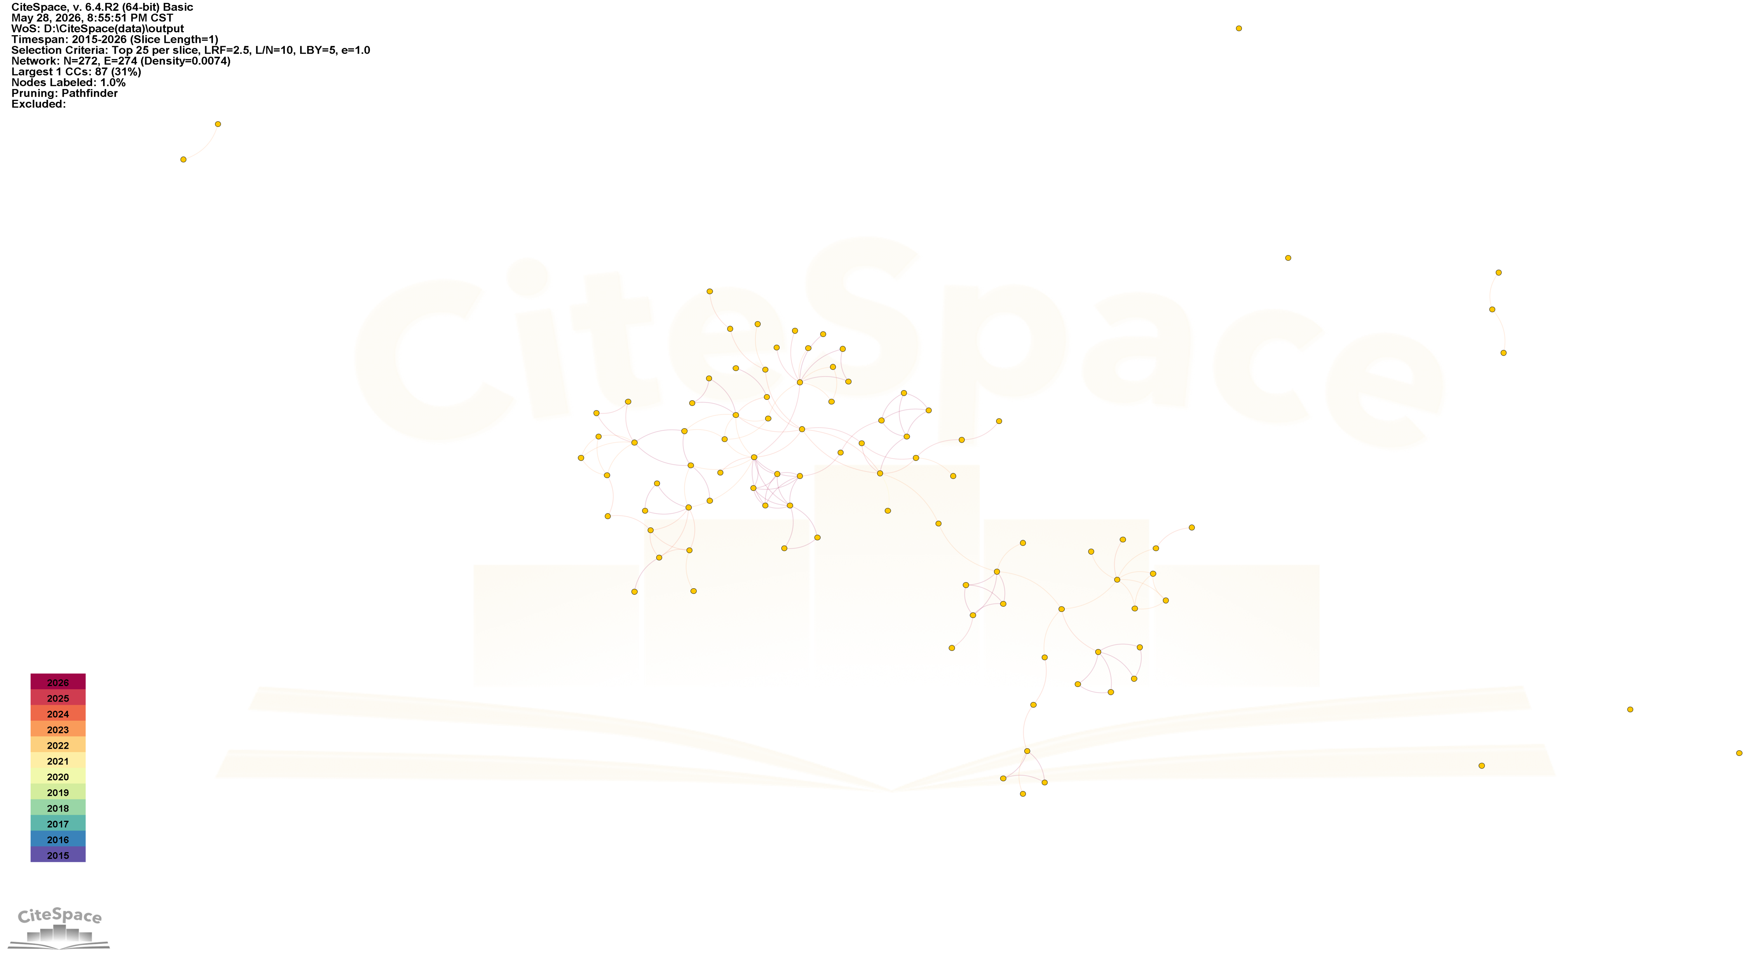
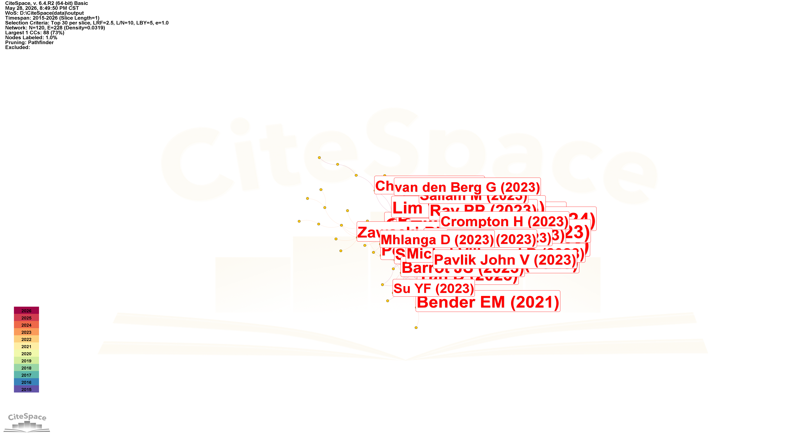
研究问题
Research Questions & Figure Mapping
RQ1
发文趋势与增长模式
RQ2
合作网络与核心力量
RQ3
研究热点与前沿趋势
2015-2026年间，AIGC在人文社科领域 的研究呈现怎样的发文趋势？
机构合作网络呈现怎样的结构？ 哪些机构和学者是核心研究力量？
研究热点、知识基础和前沿趋势 是什么？经历了怎样的演化？
⬇
⬇
⬇
Fig.1 年度发文趋势图 → Results §3.1
Fig.2 机构合作网络 → Results §3.3, §3.5
Fig.3 关键词共现 + Table 1 → Results §3.6-3.7
RQ设计逻辑：宏观描述（RQ1）→ 中观网络（RQ2）→ 微观演化与前沿（RQ3）—— 逐层递进，形成完整分析链
2 / 10

Slide 3
研究方法
Methods Overview — 从数据采集到可视化分析的10步流程
① 数据库
② 检索策略
③ 时间范围
④ 纳入/排除
⑤ PRISMA
⑥ 数据导出
⑦ 分析工具
⑧ 参数设置
⑨ 分析维度
⑩ 可复现
WoS Core Collection
▸
v3.0 Query as Code
▸
2015-2026 (11年)
▸
Article & Review Only
▸
1,001→837 筛选
▸
Full Record + Cited Ref
▸
CiteSpace 6.4.2
▸
g-index Pathfinder
▸
7项分析 (31+7)
▸
GitHub README
数据库
最终文献量
时间跨度
分析工具
WoS Core Collection
837 篇
2015-2026 (11年)
CiteSpace 6.4.2 + Python
三种网络图谱指标
关键词共现
机构合作
参考文献共被引
251节点 / 269边 / 密度0.00866
187节点 / 213边 / 密度0.0122 / 76分量
224节点 / 317边 / 密度0.0127
仓库: github.com/dhq2006/bibliometrics-project-new- | Release v1.0 | Query as Code · 可复现分析 · 参数文档完备
3 / 10

Slide 4
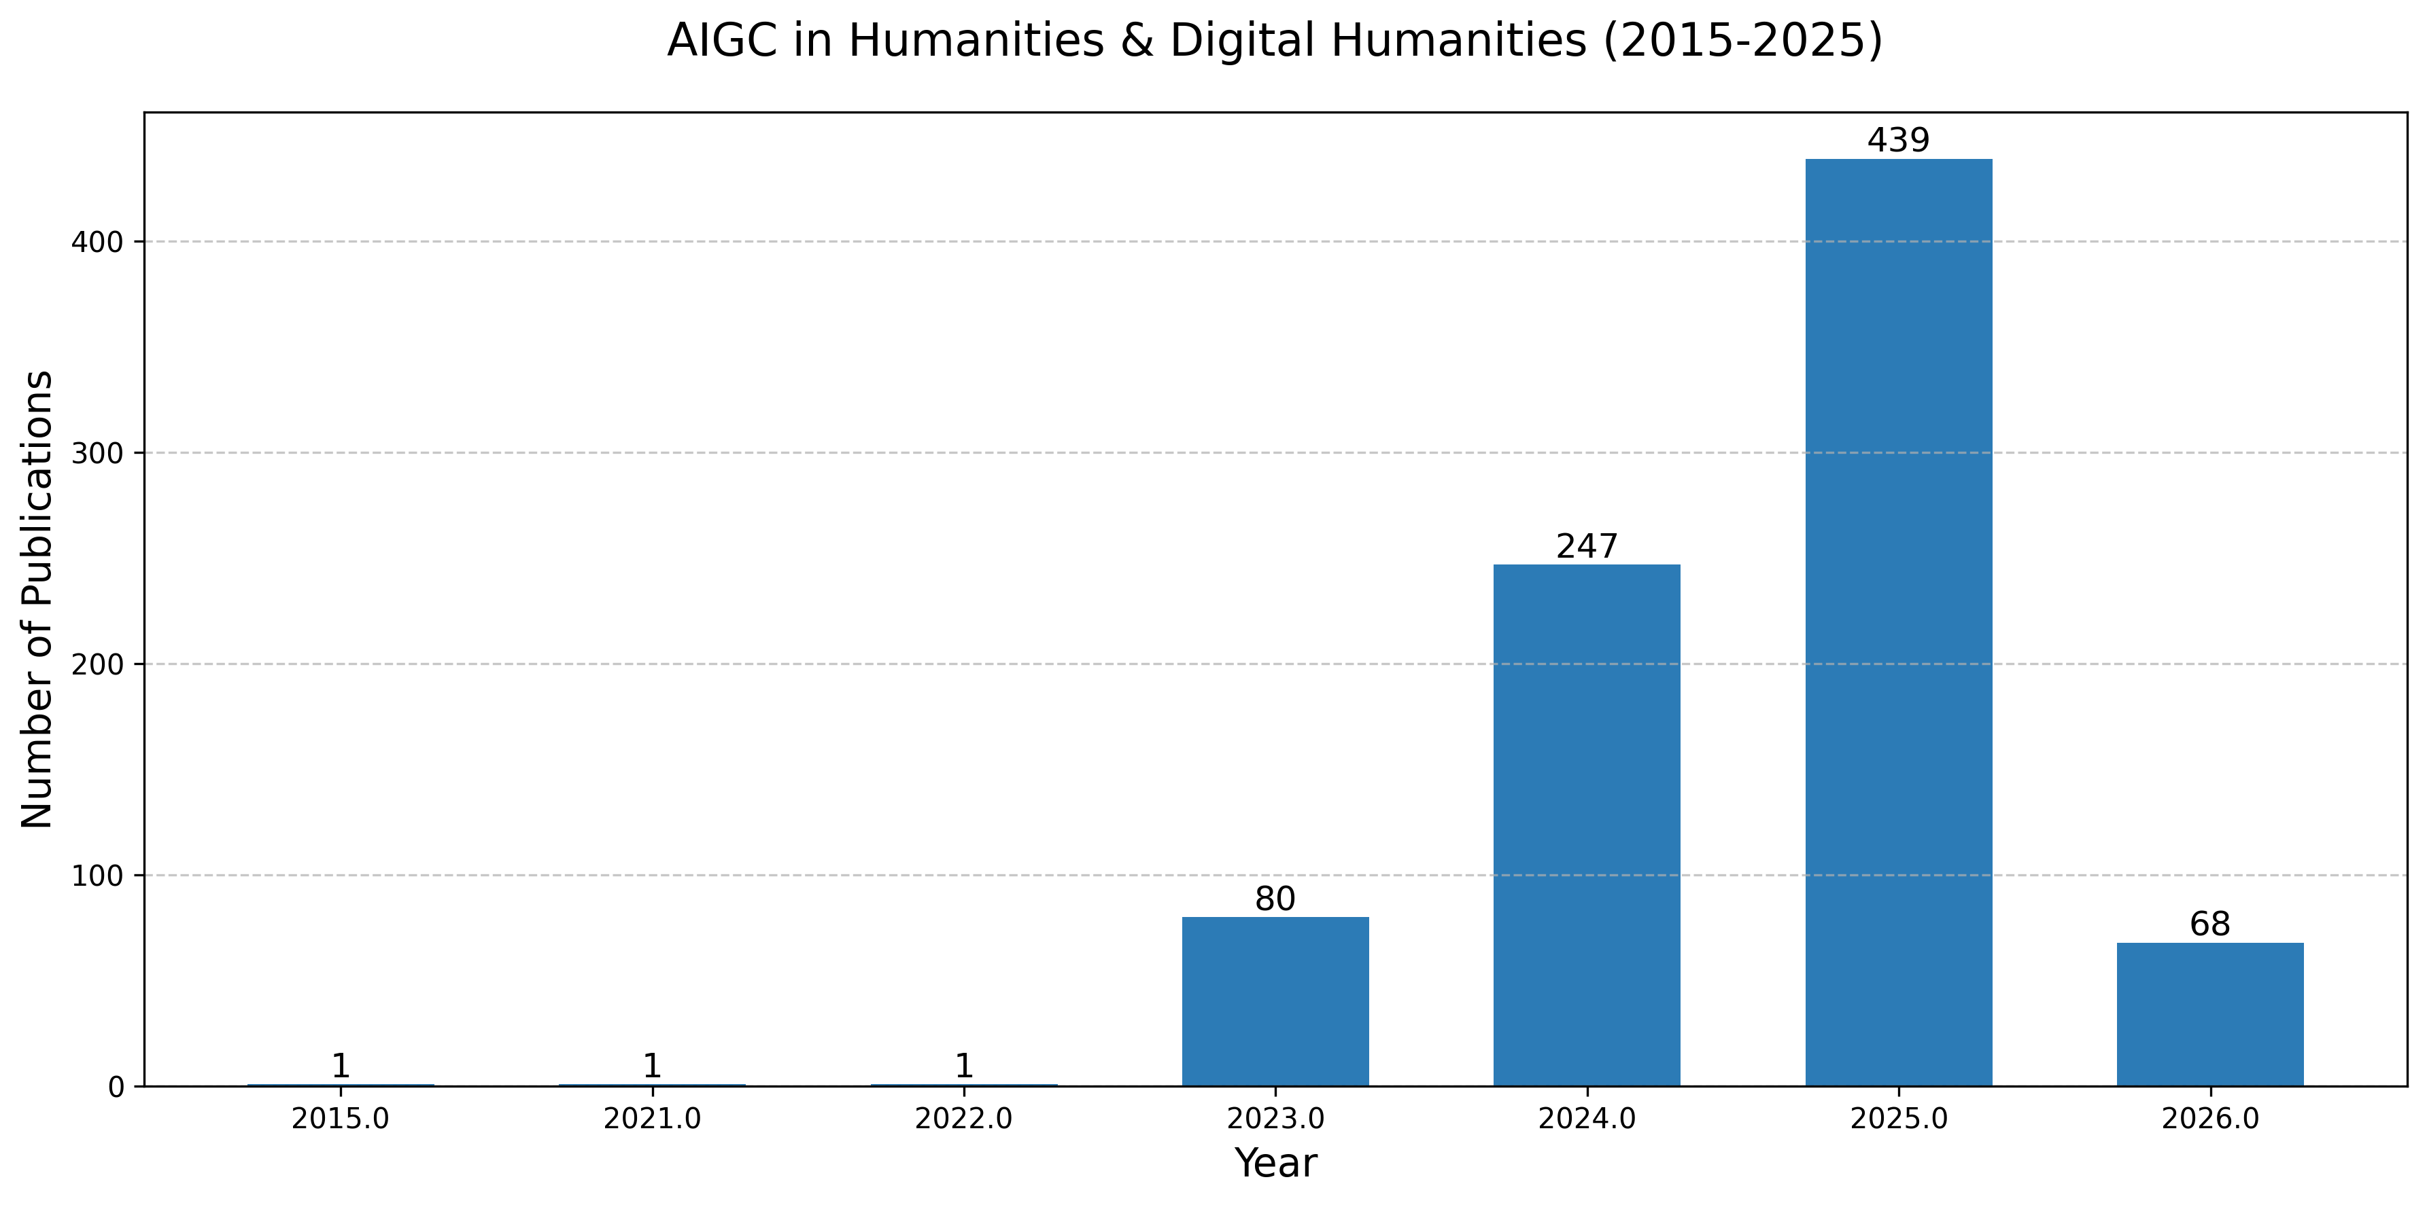
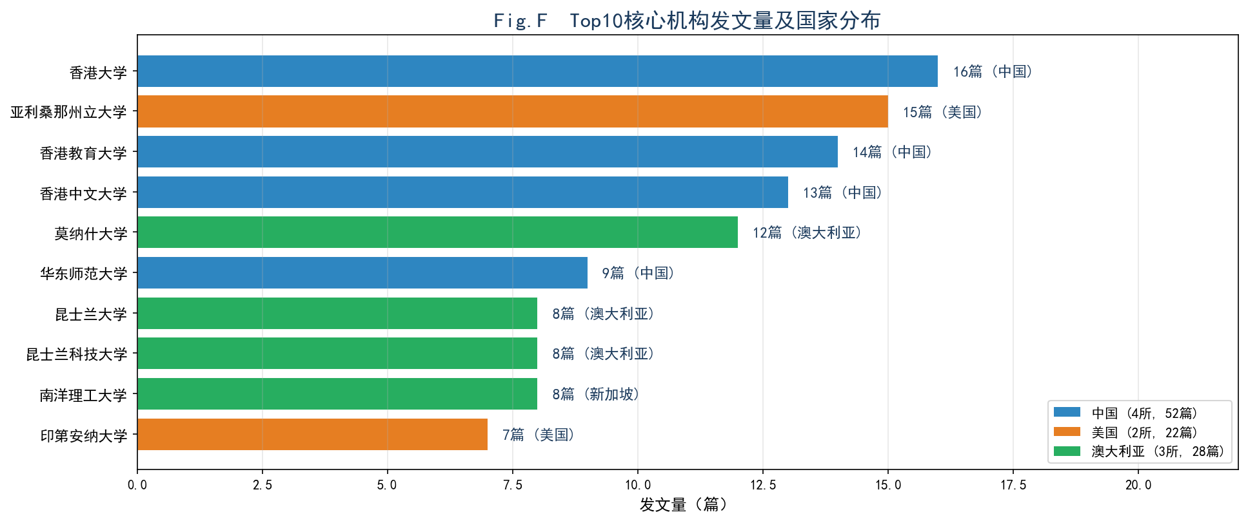
文献计量结果 (1)
年度发文趋势与机构合作网络
Fig.1 三阶段演化与年度发文趋势
Fig.2 Top10核心机构发文量及国家分布
技术萌芽期
2015-2018
缓慢发展期
2019-2021
爆发增长期
2022-2026
🔴 中国机构全球领先：Top10中占4席（40%） 香港大学16篇位居全球第1
🟡 澳大利亚3所入榜，美国2所 形成亚太-北美-大洋洲三极格局
年均 <10篇 GAN/VAE探索
发文量稳步增长 文本生成+机器翻译
同比增长 >300% ChatGPT驱动
关键洞察：中国机构在"量"（发文量4席Top10）与"质"（中心性并列全球第1）两个维度均处于全球领先 | 但网络整体较松散（76个连通分量），国际合作有待加强
4 / 10

Slide 5
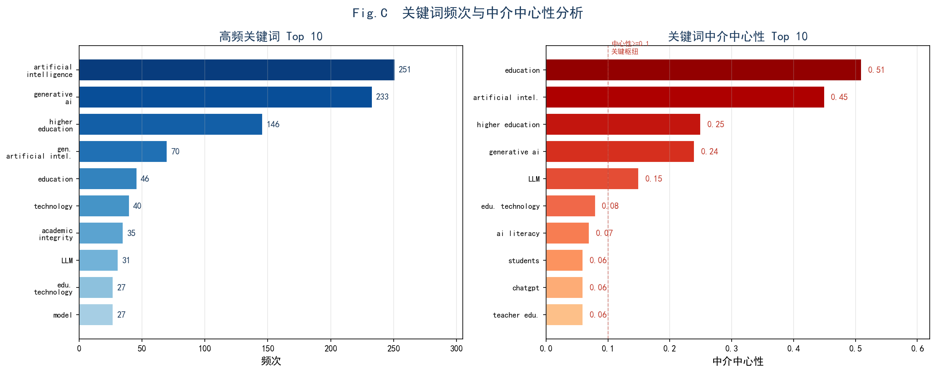
文献计量结果 (2)
关键词共现分析与知识基础
Table 1 Top10核心指标综合汇总
维度
第1名
第2名
第3名
机构
香港大学 (16篇)
Arizona State (15篇)
EdUHK (14篇)
期刊
Educ & Info Tech (55篇)
Education Sci. (42篇)
TechTrends (30篇)
作者
Bozkurt, A (3篇)
Chan, CKY (3篇)
Humble, N (2篇)
Fig.3 关键词频次（左）与中介中心性（右）Top10对比
核心发现
关键词
AI (251次)
Generative AI (233次)
Higher Edu. (146次)
• AI (251) + Generative AI (233) = 两大超级节点
• "education"中心性0.51 → 唯一超0.5的核心枢纽
中心性
Education (0.51)
AI (0.45)
Higher Edu. (0.25)
• Higher Education (146) → 最热应用场景
• Academic Integrity (35) → 最受关注伦理议题
关键发现：教育期刊垄断（Top10占9席）| 作者长尾分布（最高仅3篇） 知识基础"超强时间集中性"——全部核心文献来自2023-2024
高被引
Kasneci 2023 (146次)
Cotton 2024 (107次)
Jurgen 2023 (104次)
5 / 10

Slide 6
讨论：CER论证框架
Claim → Evidence（Top1） → Reasoning —— 数据驱动的三段论证
RQ1: 发文趋势
RQ2: 核心力量
RQ3: 前沿趋势
▎CLAIM 核心论断
▎CLAIM 核心论断
▎CLAIM 核心论断
ChatGPT是触发AIGC人文社科 研究爆发式增长的最关键转折点
中国已成为该领域全球领先的 研究力量，量质双优
研究正从"技术采纳"阶段 转向"社会影响评估"阶段
▼
▼
▼
▎EVIDENCE Top1最强证据
▎EVIDENCE Top1最强证据
▎EVIDENCE Top1最强证据
M1报告: 2023年发文量同比增长300%以上
Top10机构中国占4席（40%） 中心性并列全球第1 港大16篇位居全球榜首
education中心性0.51全网络最高 academic integrity频次35 + 2026年最新突现词
▼
▼
▼
▎REASONING 逻辑推理
▎REASONING 逻辑推理
▎REASONING 逻辑推理
技术进步（ChatGPT NLP革命）→ 降低使用门槛 → 社会关注+学术产出 联动效应 → 与技术采用生命周期一致
政策支持（2017新一代AI规划） + 庞大市场需求 + 香港国际化 平台 → 三位一体战略优势
符合STS技术采纳生命周期： 技术推动→应用扩散→社会反思→ 规范治理（当前处于社会反思期）
6 / 10

Slide 7
结论
研究发现 · 贡献 · 局限 · 展望
主要发现
研究贡献
局限与展望
• 三阶段演化：萌芽(15-18) → 发展(19-21) → 爆发(22-26)
• 方法论：首次CiteSpace系统 应用于AIGC人文社科交叉领域
• 局限：仅WoS（缺Scopus/CNKI） 免费版节点限制 | 时效性
• ChatGPT是最关键转折点 (2023年同比增长 >300%)
• 实证：837篇文献全景量化分析 "31+7+7"分析框架
• 未来 → 多数据库交叉验证 纳入中文文献分析
• 中国机构全方位领先： 发文量4席Top10 + 中心性并列第1
• 实践：核心期刊列表/里程碑 文献/突现前沿 ≡ 学术导航
• 未来 → 时序追踪(2026年后) 验证"超强集中性"演化
• 教育是绝对主导场景： "education"中心性0.51
• 验证：文献计量学方法在新兴 交叉领域的适用性和有效性
• 未来 → 质性内容分析整合 非教育领域(文学/历史/哲学)
• 知识基础"超强时间集中性"： 所有核心文献来自2023-2024
7 / 10

Slide 8
GitHub 仓库结构
来源: github.com/dhq2006/bibliometrics-project-new-
github.com/dhq2006/bibliometrics-project-new-
data/
src/
config/
raw/ (原始WoS数据) processed/ (清洗后数据) README.md + field_dictionary.md
clean_data.py + parse_wos.py convert_to_citespace.py generate_m1/m2_report.py networks/ (co_citation + collaboration)
query.yaml (Query as Code v3.0) query_changelog.md (v1→v3迭代) synonyms.yaml (同义词合并)
outputs/
reports/
paper/
figures/ (4张CiteSpace图谱PNG) tables/ (top10_*.csv x 4) 31全部图表
milestone1_report.md milestone2_report.md citespace_params.md data_quality.md (6个文件)
final_paper.md (课程论文) references.bib.bib (参考文献库)
presentation/
reflection/
根目录
presentation.pptx presentation.pdf (PDF备份)
team_division.md (小组分工) personal_reflection_*.md (5人个人反思 x 5)
README.md (项目总览) requirements.txt (Python依赖) prisma_flow.png (PRISMA流程图) .gitignore + LICENSE
Query as Code · 可复现分析 · 参数文档完备 · PRISMA 2020 · 837篇文献 · 9目录 + 根文件完整结构
8 / 10

Slide 9
分工与完成度亮点
Team Division — 组长统筹 + 模块负责制
团队成员分工 (来源: reflection/team_division.md)
项目完成度亮点
董恒清
项目组长 — 全局统筹与质量把控
检索策略迭代优化
牵头确定研究方向与目标，划分3个里程碑阶段并制定时间节点与分工表；每周固定会议跟踪进度、协调跨模块协作（数据清洗标准统一、图谱解读分歧等）；全文审核与CER逻辑校验，统筹GitHub仓库文件架构与归档
3次预检索迭代 (v1.0-v3.0)，检索相关性94% (见 query_rationale.md)
温明辉
数据模块负责人
数据质量高标准
围绕核心问题开展3次预检索迭代优化，确定涵盖生成式AI技术词、应用领域、排除词三维度的精准检索策略；从WoS核心合集导出原始数据1001篇；使用Python Pandas编写自动化清洗脚本，去重并标准化处理后输出837篇标准化数据集
PRISMA 2020标准筛选，数据完整性98.1%，准确性99.5% (见 data_quality.md)
参数系统记录完备
杨永康
筛选模块负责人
三图谱g-index参数(k=24/20/25)适配免费版300节点限制 (见 citespace_params.md)
严格遵循PRISMA 2020标准，制定去重-标题摘要-全文精读三阶段筛选流程；全程记录各阶段剔除文献数量与原因，绘制标准化PRISMA流程图，形成完整系统评价报告；系统梳理研究空白为论文提供论证基础
可复现性设计
马子雄
质量模块负责人
Query as Code (query.yaml) + requirements.txt + 清洗代码 (src/clean_data.py) + 参数文档
建立完整性-准确性-一致性三维评估体系，统计字段缺失率（DE字段5.85%）与异常值分布；制定统一清洗规则与8组关键词同义词合并策略；构建图数据模型，基于CiteSpace指标校验网络结构与异常
图谱分析全面
关键词共现(251节点) + 机构合作(187节点) + 共被引(224节点) 三种图谱 (见 M2报告)
职明东
成果模块负责人
确定节点中心性、网络密度、关键词突现强度等核心指标定义与计算方法；使用CiteSpace 6.4.2生成关键词共现(251节点)、机构合作(187节点)、共被引(224节点)三张图谱；负责论文Abstract至Conclusion五章撰写与学术汇报
三阶段完整交付
M1(数据准备) - M2(计量分析) - M3(成果整合)，每阶段有里程碑报告 (见 reports/)
项目管理模式: 组长统筹 + 模块负责制 | 三阶段里程碑: M1(数据准备) - M2(计量分析) - M3(成果整合) | 来源: reflection/team_division.md

Slide 10
感谢聆听
Thank You for Listening
生成式人工智能（AIGC）在人文社科领域的文献计量分析（2015-2026）
董恒清 · 温明辉 · 杨永康 · 马子雄 · 职明东 | 《文献计量学》课程 | 2026年6月
github.com/dhq2006/bibliometrics-project-new-
10 / 10

